Slide 1

ΕΝΣΩΜΑΤΩΜΕΝΑ ΣΥΣΤΗΜΑΤΑ
SMART HOME LIGHTING
ΒΕΛΑΩΡΑ ΜΑΡΙΑ
ΣΕΝΗ ΕΒΕΛΙΝΑ

Slide 2
Έξυπνος φωτισμός:
Μια εξελιγμένη λύση φωτισμού.
Ένα σύστημα που μπορεί να αποτελείται από πολλές συσκευές.
Ένα σύστημα που θα παρέχει μειωμένη κατανάλωση ενέργειας, μεγαλύτερες ανέσεις και ασφάλεια.
Συνδυαστικά με το IoT γίνεται η διαχείριση φωτισμού, πιο αυτοματοποιημένη, ευέλικτη και αποδοτική.

Slide 3

ΑΠΑΙΤΗΣΕΙΣ ΧΡΗΣΤΗ:
Απομακρυσμένος έλεγχος.
Αυτόματη προσαρμογή.
Προγραμματισμός.
Ρύθμιση έντασης – χρώματος.
Επιλογή ατμόσφαιρας.

Slide 4

ΑΠΑΙΤΗΣΕΙΣ ΛΕΙΤΟΥΡΓΙΩΝ:
Συνδεσιμότητα.
Ομαδοποίηση.
Αισθητήρες.
Ασφάλεια.
Ενεργειακή απόδοση.

Slide 5
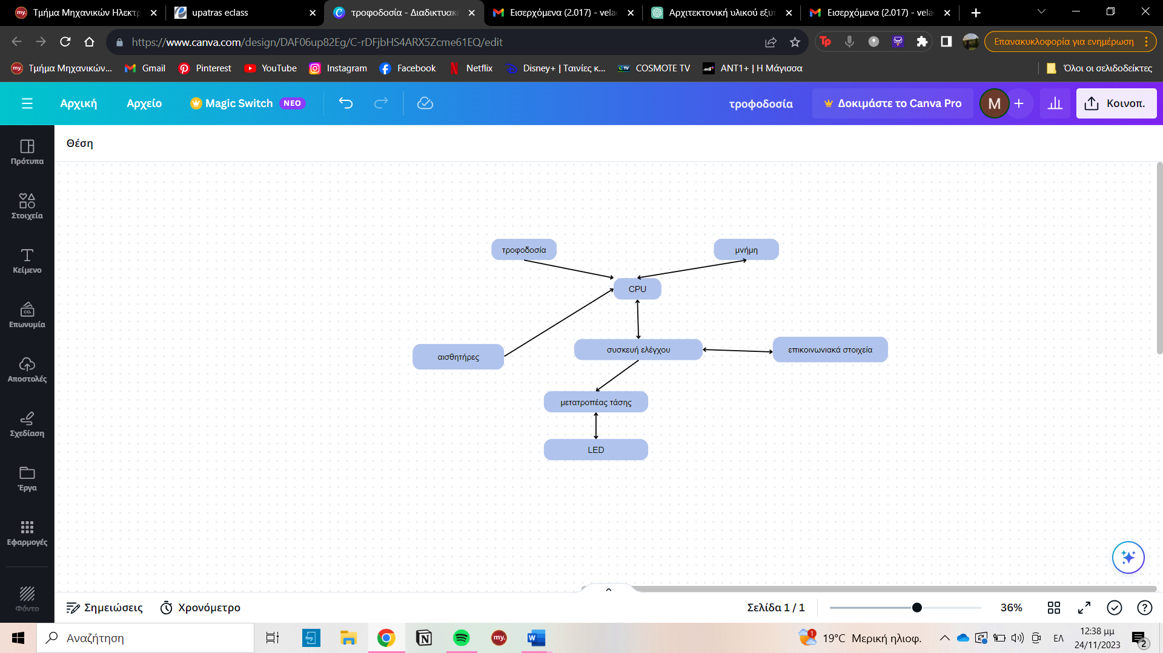
αρχιτεκτονική υλικού:
Περιλαμβάνει όλα τα φυσικά στοιχεία που αποτελούν το σύστημα.

Slide 6
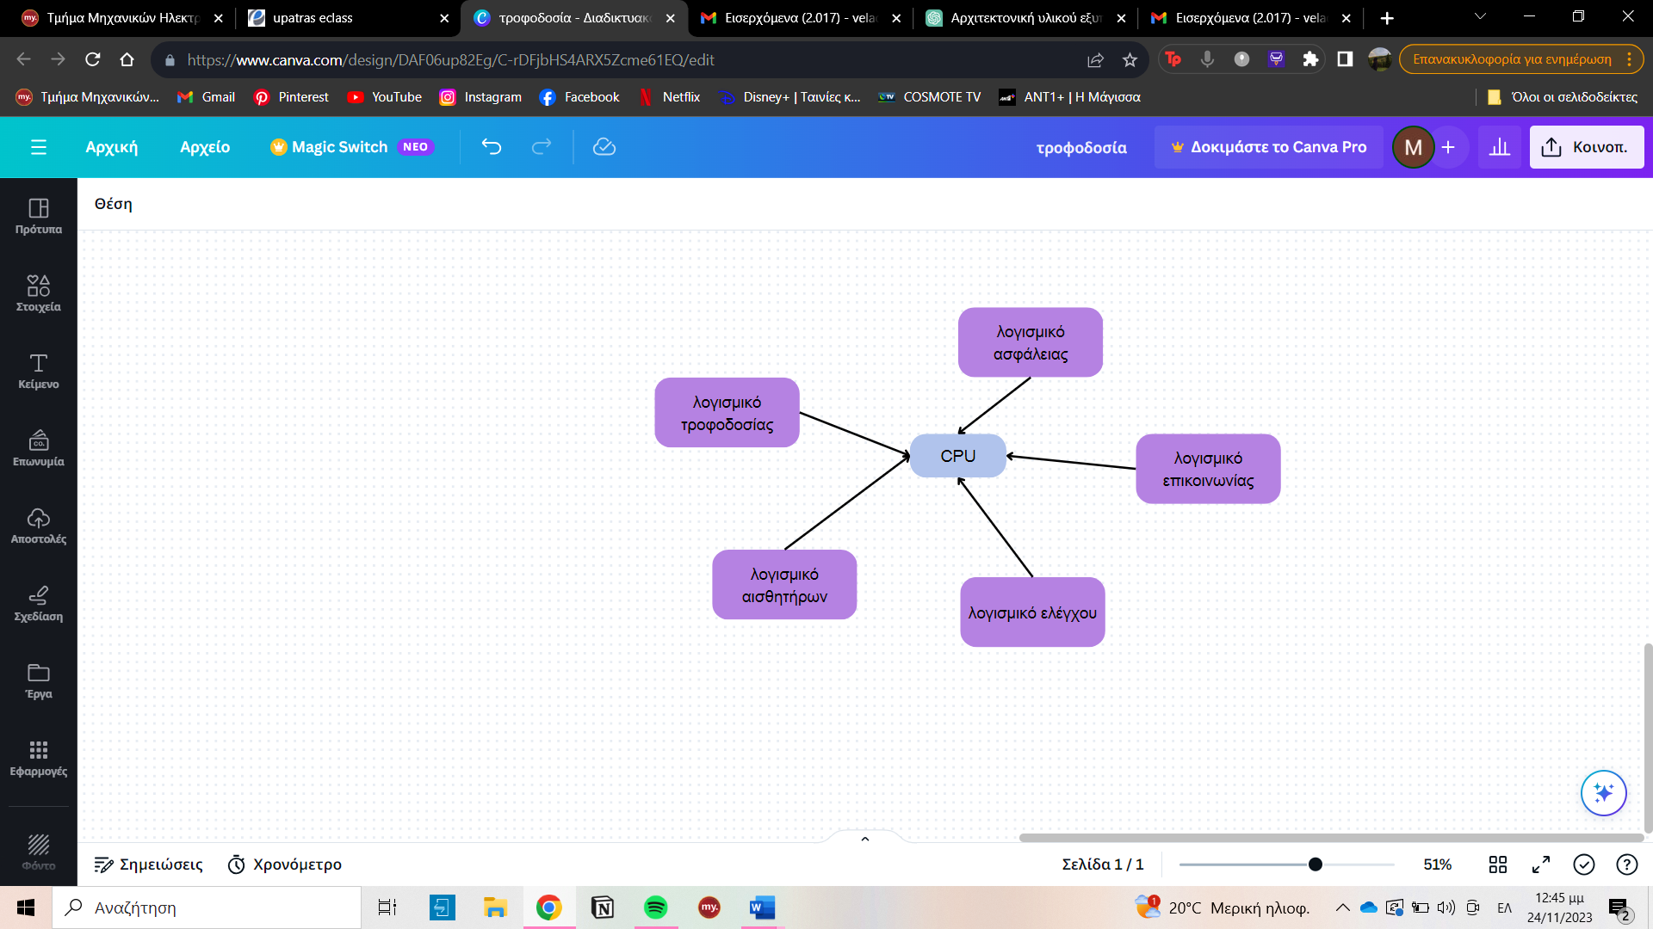
αρχιτεκτονική λογισμικού:
Αφορά τον σχεδιασμό και την δομή του λογισμικού του ενσωματωμένου συστήματος μας.

Slide 7
Συνολικά:
Από το λογισμικό εξάγουμε μια λογική επεξεργασίας μεταβλητών εισόδου, που επεξεργάζονται από τα αναγκαία υποσυστήματα του υλικού.
Τι υποσυστήματα διακρίνουμε;
Κίνησης
Led
Ελέγχου
Επικοινωνίας
Τροφοδοσίας
Μνήμης

Slide 8
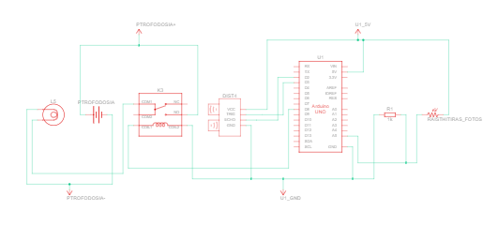
Πως μπορεί να δουλέψει το ενσωματωμένο σύστημα που περιγράψαμε;
Α: Πρακτικά χρησιμοποιώντας τα εξής στοιχεία :
•Arduino
•Αισθητήρας κίνησης
•Αισθητήρα φωτός
•Relay SPTD
•Τροφοδοσία
•Λαμπτήρα
Β:Λειτουργικά με σύνταξη και ένταξη ενός κώδικα στην σχετική εφαρμογή.

Slide 9



Για τον αισθητήρα κίνησης:
Να ανιχνεύει και να μας δίνει ακριβείς μετρήσεις για την καθορισμένη απόσταση των 150 cm.
Για τον αισθητήρα φωτός:
Ανάλογα με το περιβάλλον να ρυθμίζονται και τα επίπεδα φωτεινότητας.
Τι αποτελέσματα περιμένουμε από το πείραμα;

Slide 10
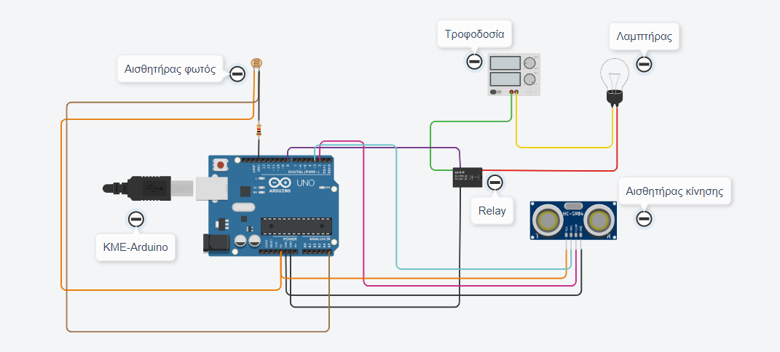
Συνολικό σύστημα πειραματικά:

Slide 11
Ευχαριστούμε για την προσοχή σας!

